Slide 1
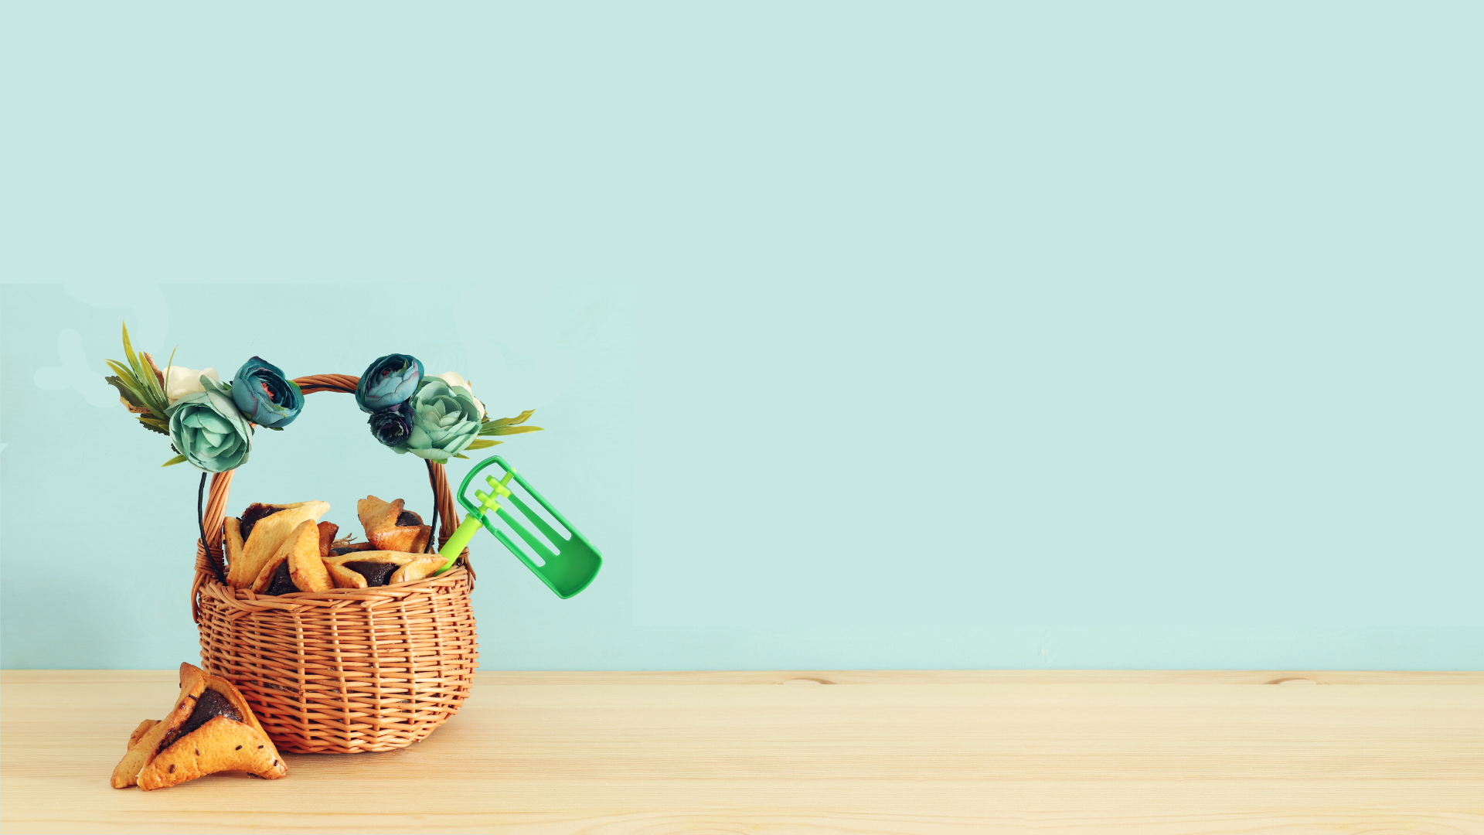
"מרבין בשמחה"
יחידת לימוד בכישורי חיים
מיומנויות לחיזוק כוחות וחוסן להתנהלות מיטבית
נושא: פורים
בס"ד
מיומנווית מרכזיות:
מודעות עצמית
הכרת העצמי ומסוגלות עצמית
קידום ההתפתחות האישית אמונית
חמ"ד תלמודי תורה – כיתות ו-ח
בנים

Slide 2
מטרות המפגש
•למידה חברתית-רגשית בהקשר למעגל השנה היהודי
•הבנת מכלול רכיבי השמחה
•פיתוח מודעות עצמית לגורמים המעוררים שמחה
•חיבור רגש השמחה לימי הפורים
•יצירת חיבור בין חווית הנתינה לבין רגש השמחה
Notes:
למורה: להדפיס את ההיגדים לתרגיל הפתיחה לפחות פעמיים על מנת לאפשר מגוון אפשרויות, לפי גודל הכיתה (שקפים 26-29 להדפסה).
להדפיס את קלפי האיחולים לפעילות משלוח מנות יותר ממס' התלמידים כדי לאפשר בחירה (שקף 30 להדפסה)
להצטייד בעטים/טושים

Slide 3
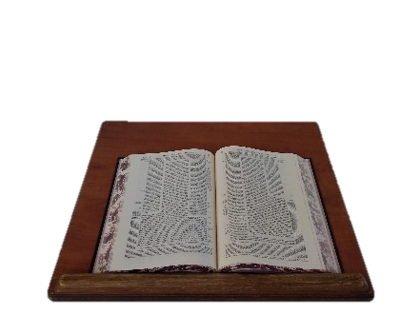
מן המקורות
"יש שמחה חיצונית ויש שמחה פנימית – שמחה חיצונית היא אשליה שאדם יוצר לו באופן מלאכותי כדי לברוח מעצמו.
ואילו שמחה פנימית נובעת מליבו של אדם בריא, כמו מעיין חי הוא, מאירה לאדם את עצמו ומחזירה אותו אל נשמתו ואל טבעו האמיתי, כי השמחה עצמה היא המצב הטבעי של הנשמה".
(הרב אלימלך בר שאול)
Notes:
למורה: ניתן להשתמש במקור המצורף ולהקריא אותו לבנות בפתיחה או בסיום. (שקף 23 להדפסה)

Slide 4
מידע ונתונים רלוונטיים לשיעור
שמחה היא רגש חיובי שבו האדם נתון במצב רוח טוב ועליז, גיל, ששון, תחושה של עליזות (על פי מילון אבניאון).
גיל ההתבגרות בכיתות ו-ח מאופיין בין היתר במצבי רוח ובנטייה לראות את העולם בצורה דיכוטומית (שחור/לבן), מכאן החשיבות לשימת לב למקורות השמחה וחיזוק הכוחות החיוביים שגלומים בנו.
חג הפורים מזמן חוויות המעוררות שמחה ובאפשרותנו לחקור, לאמן, לחזק ולחוות את משמעותן על ידי שיח ייעודי.

Slide 5
ידע, מיומנויות וערכים
ערכים
מיומנויות
ידע
אמונה ובטחון בה'.
אהבת הדעת וחדוות למידה.
צדק חברתי וערבות הדדית – סולידריות ועזרה לזולת
חסד ונתינה.
מיומנויות קוגניטיביות
חשיבה יצירתית: סקרנות ומקוריות, יצירת הקשרים חדשים, יישום.
מיומנויות רגשיות (תוך-אישי)
מודעות עצמית – זיהוי רגשות, הכרת העצמי, מסוגלות עצמית. הכוונה עצמית – הנעה עצמית.
מיומנויות חברתיות (בין-אישי)
מודעות חברתית – הבנת האחר, יצירת אחריות משותפת וערבות הדדית.
התנהלות חברתית – תקשורת, עבודת צוות, ניהול יחסים בין אישיים.
מיומנויות sel אמוני בחמ"ד
יצירת מרחבים של רוח בחיי היום יום
פיתוח וזיכוך עבודת הנפש והמידות
הכרת מושג השמחה.
זיהוי השמחה בהקשר למצוות פורים.
הבנה שבני האדם משפיעים על מידת השמחה בחייהם.
זיהוי מקורות השמחה בחיים.
הגברת תודעת השליחות והמודעות למעשי נתינה וחסד כמייצרי תחושת משמעות וגורמים להגברת השמחה.
פרקטיקות העשרה והרחבה

Slide 6
מהלך השיעור
מסרים מרכזיים
וצידה לדרך
יישום-
משלוח מנות
חיבור למצוות פורים
שיתוף במליאה+
דיון כיתתי
שיתוף בשלשות
פעילות עם קלפים
שיר פתיחה לבחירה-
סיבה להיות בשמחה

Slide 7
הנחיות להוראת השיעור
השקופיות הבאות מפרטות את מהלך השיעור ומיועדות להצגה בשיעור.
בגוף כל שקופית מופיע התוכן להקרנה ולעבודה עם התלמידים.
בתחתית השקופית (בהערות) נמצאות הרחבות והנחיות לך – המורה.

Slide 8
הנחיות לשיח מיטבי
"איזהו מכובד, המכבד את הבריות" (אבות פרק ד')
שיח מעודד ומקבל
שיתוף מהלב
הקשבה ממקום מתעניין ולא שיפוטי
כבוד לדברי החברה
הנאמר בשיח נשאר בינינו,
אפשר לשתף אחרים בנושא, אך לספר רק על עצמי
Notes:
חשוב לחזור על הכללים המרכזיים על מנת לבסס מרחב בטוח המאפשר שיח רגשי בין התלמידים.

Slide 9
פתיחת השיעור בהשמעת השיר "תמיד יש סיבה" / מרדכי שפירא
"...תמיד יש סיבה להיות בשמחה תראה את הטוב כמה טוב סביבך תמיד יש סיבה להיות בשמחה..."
https://drive.google.com/file/d/1yhlC4fQU1OT9cAjiW98g0cfjl_FTw5VK/view
Notes:
למורה: השמעת השיר "תמיד יש סיבה להיות בשמחה" כפתיחה לשיעור

Slide 10
שיר השמחה שוקי סלומון & ישי לפידות יש לנו עולם, הוא לא תמיד מושלם, הדרך לא קלה, קשה קצת לכולם, ויש לי מתנה שקבלתי ממרומים, לבחור להיות שמח, לראות את החיים. מה לך נרדם, קום כבר בן אדם, תן חיוך של אושר, תדליק את העולם....
ליחצו להשמעה
Notes:
מומלץ להקרין לתלמידים את מילות השיר המלא

Slide 11
מתנסים בשמחה – פעילות בקבוצות
המשימה: להישאר עם ארבעה קלפים שיש בהם פעילויות שמשמחות אותי במיוחד
אופן הפעילות:
יושבים בקבוצות של ששה תלמידים ומחלקים לכל תלמיד ארבעה קלפים. כל תלמיד, בתורו, לוקח קלף נוסף מהקופה. במידה שמה שכתוב בו הוא נושא שמעורר אצלו שמחה, ישאיר אותו אצלו. במידה שלא, יניח את הקלף לצד הקופה, כשהוא גלוי. הבא בתור, יכול לבחור לקחת את הקלף שהניח התלמיד הקודם או קלף אחר מהקופה ואז הוא "משחרר" קלף מבין ארבעת הקלפים שבידיו, שהנושא המתואר בו הכי פחות מעורר בו שמחה.
אז מה משמח אתכם? אל תשכחו בסיום לשתף בקלפים שבחרתם
Notes:
פעילות בקבוצות
מטרת הפעילות: זיהוי מצבים שמרחיבים לי את הלב ועוזרים לי להיות בשמחה ושיתוף הדדי במצבים הללו.
עזרים: קלפים להדפסה (הקלפים להדפסה נמצאים בשקפים האחרונים). רצוי להדפיס את הקלפים לפחות פעמיים כדי לאפשר יותר בחירה)
המשימה: להישאר עם ארבעה קלפים שהכי מרחיבים לך את הלב ועוזרים לך להיות בשמחה.
אופן הפעילות: יושבים בקבוצות של 6 ומחלקים לכל תלמיד /ה 4 קלפים. כל תלמיד/ה בתורו לוקח/ת קלף נוסף מהקופה. במידה והוא/היא מחליטים כי מה שכתוב מעורר אצלם שמחה, הוא/היא משאירים אותו, במידה ולא, יש להחזיר לצד הקופה כך שיהיה גלוי. הבא בתור יכול לבחור לקחת קלף זה או קלף אחר מהקופה ו"משחרר" קלף מבין הארבעה שהוא הכי פחות מייצר אצלו שמחה. כך כל תלמיד בתורו נותן ומקבל קלפים עד שהוא נשאר עם ארבעה שמייצגים דברים שעושים אותו שמח בצורה המירבית ביותר.
חשוב לשים לב לזמן המתאים לפעילות וכאשר נראה שהתלמידים סיימו את הבחירה, לעצור את התרגיל. בשלב זה התלמידים ישתפו בקבוצה ויספרו על הפעילויות שמשמחות אותן.

Slide 12
דיון בכיתה
איך הרגשתם במהלך הפעילות? מה היה קל יותר? במה עלה קושי?
מה גיליתם על עצמכם ועל החברים?
מה התחדד לכם בעקבות השיתוף בקבוצה?
Notes:
הערות למורה: לאפשר שיתוף קצר של תלמידים בקלפים שבחרו תוך כדי הדיון.

Slide 13
האם הדברים שמשמחים אותי כוללים....
בילוי עם אחרים?
פעילויות שדורשות מחשבה ומאמץ שכלי?
נתינה לאחר?
קשר לריבונו של עולם?
פעילות גופנית?
פעילויות מחוץ לבית?
בילוי בתוך הבית?
זמן עם עצמי?
פעילויות שקשורות למחשב?
Notes:
למורה: בעקבות התרגיל המורה תרכז את הבחירות שעשו התלמידים ותשאל אותם בנוגע לתחומים שבחרו. בכל פעם שיעלה היגד המציין תחום כלשהו, היא תבקש מהתלמידים להצביע אם בחרו בתחום זה

Slide 14
לכל אדם הדברים המשמחים אותו, ולפעמים הם שונים מאחד לאחר:
יש שיעדיפו פעילויות שדורשות מאמץ גופני וכאלו שיעדיפו פעילויות רגועות יותר; עבור חלק, בילוי עם אחרים ירחיב את הלב ואילו אחרים יעדיפו את הזמן עם עצמם.
הסוד לשמחה
הוא לדעת לזהות מה מתאים לנו ומה משמח אותנו
מתוך אינספור אפשרויות
Notes:
ניתן לציין שהדברים שמשמחים אותנו משתנים לעיתים ומושפעים מגורמים שונים. למשל: ישנם מצבים שבהם זמן עם עצמי ישמח אותי ומצבים אחרים בהם אשמח לבלות עם אחרים.

Slide 15
ממה מורכבת השמחה?
שמחה היא רגש חיובי שבו האדם נתון במצב רוח טוב ועליז, גיל, ששון, תחושה של עליזות (עפ"י מילון אבניאון).
יש לשמחה השפעה חיובית אדירה על מצב הבריאות שלנו. מחקרים רבים שנעשו בתחום מוכיחים למעלה מכל ספק, ששמחה זה דבר בריא
https://drive.google.com/file/d/1OrVsJgL8MKIulZzVT41cQgOue0deeKo5/view
סרטון מומלץ לצפייה מאתר אש התורה
Notes:
המורה יכול/ה לשאול את התלמידים מה המסרים והתובנות שעולות אצלם מתוך הסרטון

Slide 16
אז מה הקשר לחג פורים?
חשבו על מנהגי החג.
האם אתם מוצאים קשר בין המנהגים השונים לבין הפעילות?
תנו דוגמה למנהג אשר מזכיר לכם
נושאים שעלו בפעילות.
Notes:
הנחיות למורה: המורה תאפשר מספר תשובות לפני המעבר לפעילות הבאה

Slide 17
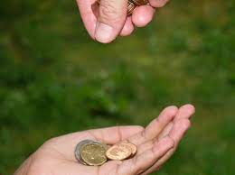
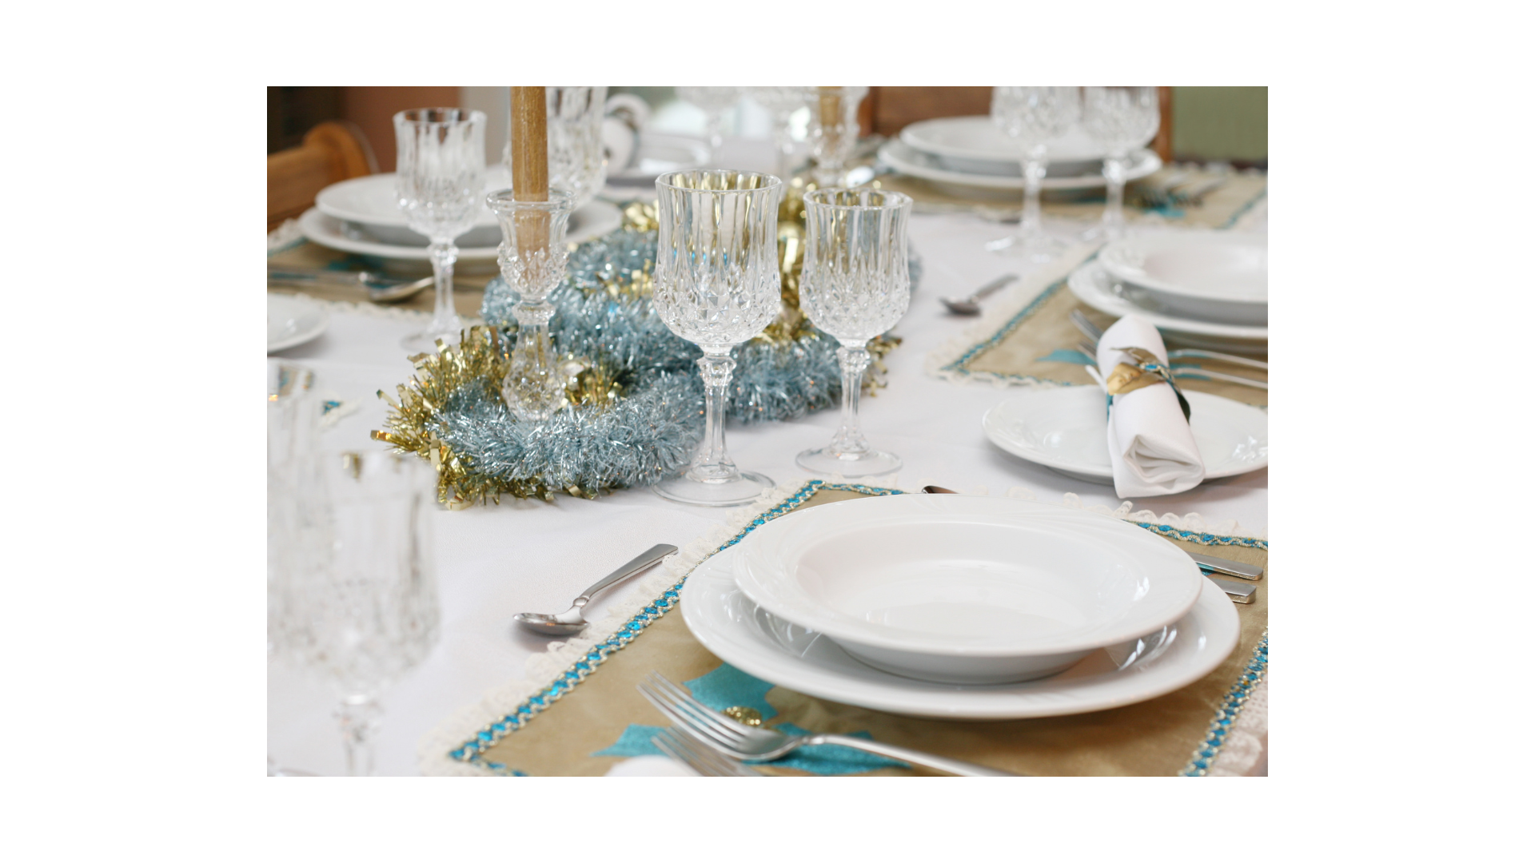
חג פורים מזמין אותנו להתבונן על הפשטות שבשמחה. על ידי מנהגים שונים כגון משלוחי מנות, תחפושות, חגיגות ומצוות שונות, הוא מזכיר לנו שכל יום הוא הזדמנות להיות שמחים, ושעל מנת לרומם את ליבנו, אין לנו צורך בחומר או כסף אלא במיקוד בדברים הפשוטים בחיים.
משלוח המנות יזכיר לנו את ערך הנתינה ושמחת האחר, הרעשן ישמור עלינו עירניים ומלאי אנרגיה, התחפושת תזכיר לנו להתבונן על עצמנו ולזכור מי אנחנו באמת ועד כמה אנו ראויים, ללא צורך במסכות, ומגילת אסתר תזכיר לנו למצוא סוף טוב ומשמח בכל אירוע או זמן.
ככל שנזכור ששמחה היא בחירה והמקור לה הוא בלתי נדלה, נצליח להרבות בה בחיינו.
Notes:
למורה:
ניתן לבקש מהתלמידים להיזכר בחג הפורים שחגגו שנה שעברה ולשאול איזה מצווה מתוך מצוות פורים יצרה אצלם שמחה מיוחדת? או איזה מצווה שמחה אותם במיוחד?

Slide 18
מצוות הפורים
מה מקור השמחה במצוות משתה/סעודת פורים?
מה מקור השמחה במצוות משלוח מנות?
מה מקור השמחה במצוות מתנות לאביונים?
מה מקור השמחה במצוות מקרא מגילה?
Notes:
למורה: סעודת פורים מתחברת לחלקים שקשורים לתחום הפיזי: שתיה, אוכל, ביגוד, קניות, הליכה, התעמלות ועוד.
משלוח מנות מתחבר לחלקים הקשורים בתחום החברתי: קשרים עם אנשים, נתינה, קבלת מחמאה ועוד.
מצוות מתנות לאביונים מתחברת לחלקים של נתינה לאחר, התנדבות, עזרה בבית ועוד.
מקרא מגילה מתחבר לחלקים הקשורים לאמונה בה', ביטחון, שמיעת שיעור מחזק, תפילה ועוד.

Slide 19
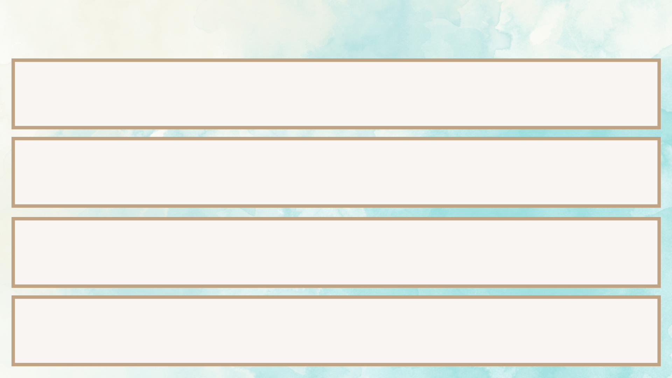
בחיבור למקורות
"וחייב אדם לשמוח בפורים ולהעדן במיני מאכל ומשתה כדכתיב לעשות אותם ימי משתה ושמחה, ואוכלין ושותין ושמחין ומזמרין על שולחנם ובבית חביריהם" (ספר שבלי הלקט, ענין פורים סימן רא).
"מצות משלוח מנות נתקנה כדי להרבות השלום והרעות בין החברים...כן תקנו משלוח מנות כדי לאחד ולחבר בין רעים וגם הזדמנות לחבר בין נפרדים" (רבי שלמה אלקבץ).
"מוטב לאדם להרבות במתנות אביונים מלהרבות בסעודתו ובשלוח מנות לרעיו, שאין שם שמחה גדולה ומפוארה אלא לשמח לב עניים ויתומים ואלמנות וגרים, שהמשמח לב האומללים האלו דומה לשכינה" (רמב"ם הלכות מגילה וחנוכה פרק ב).
"מצוות קריאת המגילה היא כדי להראות ולגלות את השגחת השי"ת ואת ניסיו הרבים עמנו גם במצב של הסתר פנים, ולהודיענו כי גם כאשר אין אנו רואים בגלוי את הדרכים הנפלאים של השגחת השי"ת עלינו, גם אז הוא עושה עמנו ניסים ונפלאות בכל יום ובכל עת ובכל שעה" (הגר"א במגילת אסתר).
Notes:
למורה: כל מצוות פורים באות כדי לשמח את האדם, חז"ל ירדו לסוף דעתו של האדם ולכן קבעו מצוות שיגרמו לנו לשמחה.
דרך מקרא מגילה אנחנו מתחזקים באמונה וביטחון בהשגחת ה' ובניסים התמידיים, דבר הגורם לשמחה.
קיראו את המקורות.
ניתן לשאול את התלמידים איזה מקור מתוך המקורות המצורפים יוצר אצלם חיבור יותר חזק למהות החג?

Slide 20
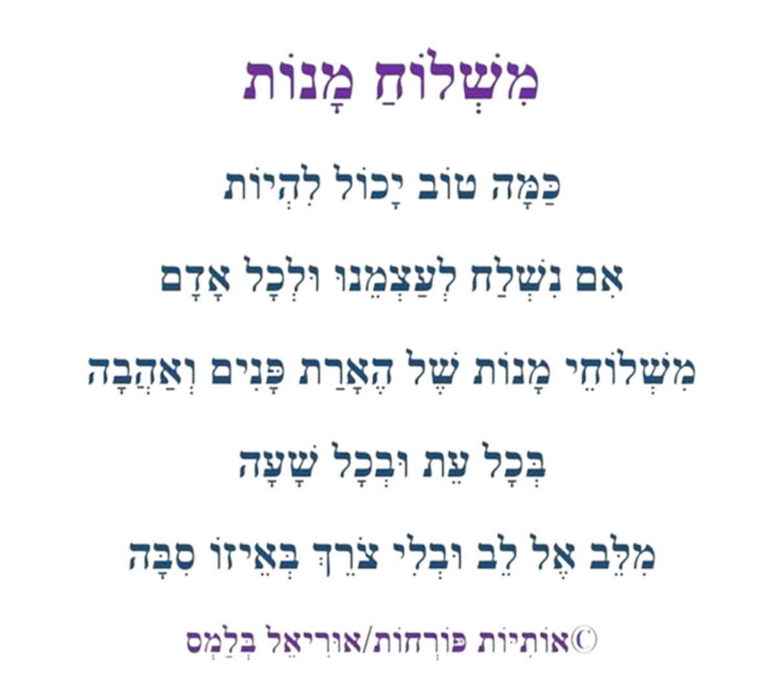
Notes:
יש להקריא את השיר בכיתה כפתיחה לפעילות הבאה ולשאול:
מה דעתכם? איך זה קשור לשמחה?
ספרו על 'משלוח מנות' כזה שקיבלתם סתם כך לאחרונה מאדם אחר? מילה טובה, מחמאה, פירגון...

Slide 21
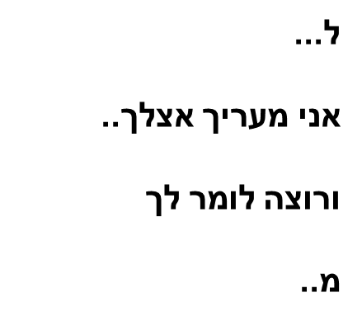
משלוח של מילים טובות פעילות
Notes:
הנחיות למורה: בנספחים ישנם כרטיסים להדפסה מוכנים לאיחולים (שקופית 30). רצוי להכין מראש מעטפה אישית לכל תלמיד
התלמידים יקבלו 2-3 ד דפי איחולים, וימלאו אותם על תלמידי הכיתה. לאחר מכן ישימו במעטפה של כל תלמיד. אפשר לתת לתלמידים להוסיף חמצוץ/סוכריה /שוקולד למעטפת האיחול
חשוב להנחות לכתוב לכלל תלמידי הכיתה. בסופו של השיעור, כל תלמיד יקבל מעטפה מלאה בפרגונים.

Slide 22
מהם המסרים שלנו?
משלוח של מילים טובות- גם הוא משמח ומרחיב את הלב.
השמחה בידינו-
בכוחנו להוביל לכך שאנחנו ואחרים בסביבתנו נרגיש שמחה באמצעות פעולות יומיומית יזומות
מנהגי חג הפורים מכוונים להביא לידי שמחה
שמחה מרחיבה את הלב ומתעוררת אצל כל אחת בנסיבות שונות

Slide 23
מסכמים שיעור
משהו שעניין אותי
מחשבות שהתעוררו בי במהלך השיעור או בעקבותיו
משהו שהפתיע אותי
משהו חדש שלמדתי היום
מתוך מה שלמדתי בשיעור, מה אני רוצה לקחת איתי הלאה?
משהו שלמדתי על עצמי היום
Notes:
מסכמות שיעור: ניתן לאפשר לכל תלמיד לבחור משפט שהיא רוצה להתייחס אליו.

Slide 24
מה אני לוקח על עצמי לשבוע הקרוב?
לתת משלוח מנות
של מילים טובות
לסובבים אותי
במהלך השבוע הקרוב
להנכיח יותר את הדברים שמשמחים אותי בחיים
Notes:
למורה: לאפשר לכל תלמיד/ לבחור אפשרות אחת – משימה אותו הוא לוקח על עצמו למלא.

Slide 26
לעזור לחבר
לקבל מחמאה
לשחות בים או בריכה
להיות במחשב
לישון
לצאת להליכה/ריצה עם חבר
לצאת להליכה/ריצה לבד
לשחק עם חברים
לקרוא ספר
לבשל
לאכול משהו מתוק
לכתוב לעצמי
לארגן אירועים
להקשיב למוזיקה
להתנדב

Slide 27
לסדר את החדר שלי
לצאת לפעילות
לבלות עם המשפחה
לצאת לקניות
לעשות ספורט
לשמוע שיעור מעניין
לטייל עם החבר'ה
ללמוד משהו חדש
הומור טוב
לחייך
לצאת למעיין
ריקודים בתלמוד תורה
לבשל פוייקה
לראות נופים
ללבוש בגד חדש

Slide 28
להעניק מתנה
לקבל מתנה
להקשיב לשיעור מעניין
לנגן
לכתוב לעצמי
לשנן
משפטים חיוביים
להודות לה'
לקבל ציון גבוה במבחן
תפילה בכוונה
ללכת להופעה
ליסוע לסבא וסבתא
להעמיק בסוגייה טובה
לשבת על חוף הים
לדמיין ולחלום
לארח חברים

Slide 29
לצאת להליכה עם מוזיקה
להיפגש עם מישהו מפורסם
מסיבת יום הולדת
להתכתב
לבנות בעץ
לפתור חידות/
סודוקו/
תשבץ
לתקן משהו מקולקל
להנות עם אחד ההורים
לראות קרובי משפחה
לקרוא בעיתון שהגיע בדואר
לסלוח למישהו
להשתתף בחוג
לסיים פרויקט גדול
להיות פעיל בסניף
חדר כושר

Slide 30
ל...
אני מעריך אצלך..
ורוצה לומר לך
מ..
ל..
תכונה שאני אוהב אצלך..
ורוצה לומר לך
מ..
ל..
אני מעריך אצלך
ורוצה לומר לך
מ..
ל..
רוצה לומר לך תודה על..
מ....
ל..
אני חושב שאתה תורם לכיתה ב..
מ..
ל..
משמח אותי להיות חבר שלך כי יש בך..
מ..

